Slide 1







Esta es una creación de pac-jaz

Slide 2

Sin fe, se puede perder un juego
cuando ya estaba casi ganado…

Slide 3

Nadie alcanza la meta en un solo intento, ni perfecciona la vida con una sola rectificación, ni alcanza altura con un solo vuelo

Slide 4
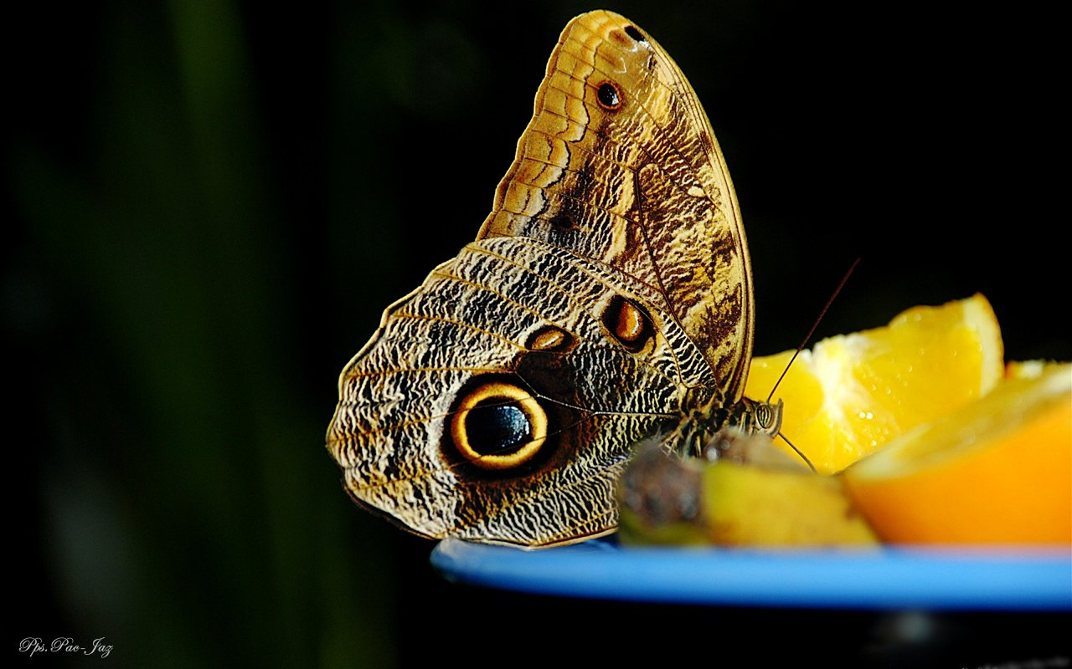
Nadie camina la vida sin haber
pisado en falso muchas veces…

Slide 5

Nadie recoge cosecha sin probar muchos sabores, enterrar muchas semillas y abonar mucha tierra…

Slide 6

Nadie mira la vida sin acobardarse en muchas ocasiones, ni se mete en el barco sin temerle a la tempestad.

Slide 7

Ni llega al puerto sin remar muchas veces…

Slide 8

Nadie siente el amor sin probar
muchas lágrimas

Slide 9


Ni recoge rosas sin espinas

Slide 10
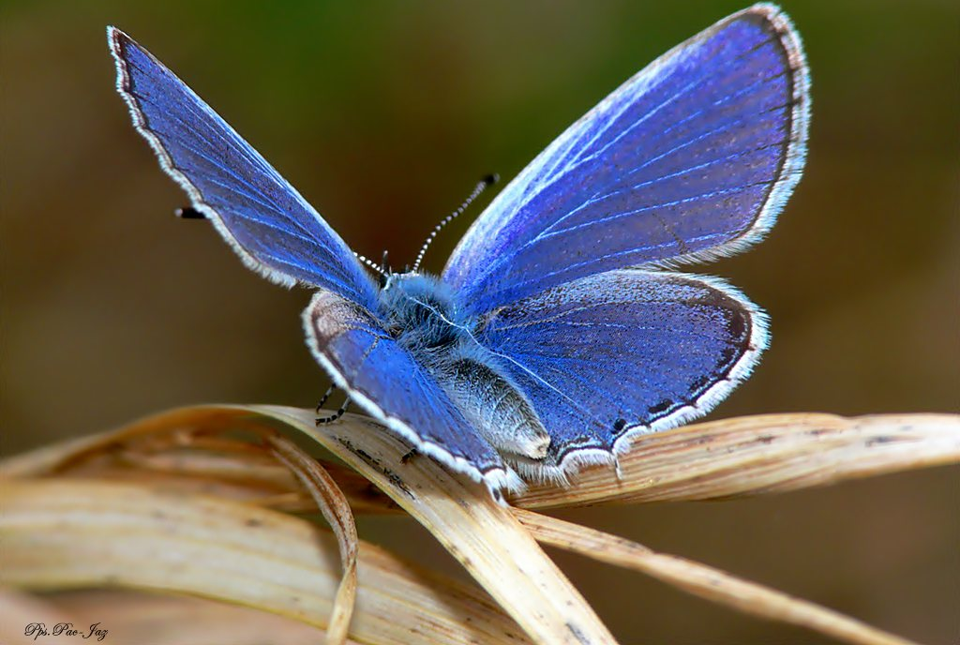
Nadie hace obra sin martillar
sobre su edificio

Slide 11
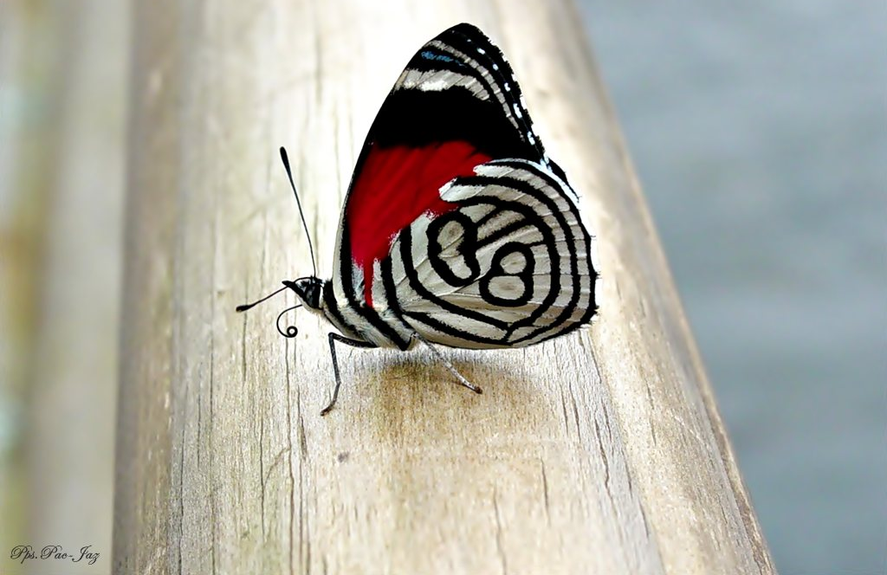
Ni cultiva una amistad sin dar de sí mismo

Slide 12

Nadie llega a la otra orilla… sin haber
construido puentes para pasar

Slide 13

Nadie deja el alma lustrosa sin el
pulimiento diario de la vida

Slide 14

Nadie puede juzgar sin conocer
primero su propia debilidad

Slide 15
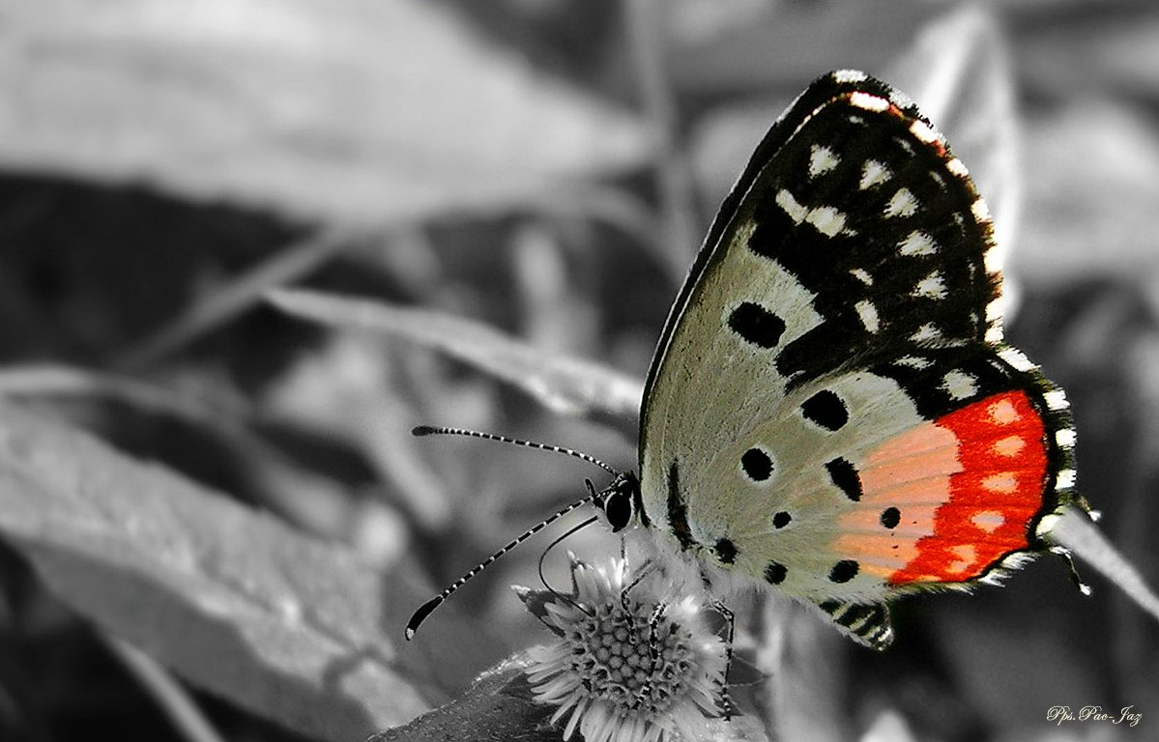
Nadie consigue su ideal sin haber pensado
muchas veces que perseguía un imposible

Slide 16

Nadie conoce la oportunidad hasta
que ésta pasa por su lado y la deja ir

Slide 17

Nadie encuentra el pozo del placer
hasta caminar por la sed del desierto

Slide 18

Pero nadie deja de llegar cuando se tiene la claridad de un don, el crecimiento de su voluntad, la abundancia de la vida, el poder realizarse y el impulso de la vida

Slide 19

Nadie deja de arder con fuego dentro sin antes
saber lo que es el calor de la amistad

Slide 20

Nadie deja de llegar cuando
de verdad se lo propone

Slide 21

Si usas todo lo que tienes y confías en
ti ¡Esfuérzate!... porque
¡¡¡Vas a llegar!!!

Slide 22

Autor del texto :Paulo Coelho
Francisco del Olmo-Jazmín

Slide 23




Accede a la sección que desees desde aquí:
PPS Exclusivos
Dedicatorias | Fechas Especiales | Graciosos | Historia y arte | Lugares | Musicales
Naturaleza y Ciencias | Política | Reflexión | Religiosos | Románticos | Salud
Si deseas recibir pps periódicamente en tu correo electrónico subscríbete aquí:

